Slide 1
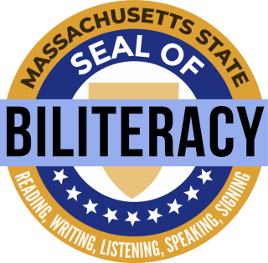
马萨诸塞州双语能力奖章
项目要点
面向家长顾问委员会、家庭和学生的介绍

Slide 2
Massachusetts State Seal of Biliteracy
內容
介绍与目的
概述与获奖者反馈
获得麻省双语能力奖章的好处
参与的学院与大学
资格要求
符合麻省双语能力奖章的条件
语言能力等级
为评估做准备
在你的学校开始

Slide 3
Massachusetts State Seal of Biliteracy
介绍
麻州双语能力奖章和优异双语能力奖章（优异奖章）是麻省高中毕业生在毕业时获得的官方荣誉称号，表明他们在英语和至少一种其他世界语言方面已达到高水平的熟练程度。

Slide 4
Massachusetts State Seal of Biliteracy
目的
麻省双语技能奖章的目的是：
鼓励学生学习和掌握语言；
证明双语技能的达成；
认识到语言多样性的价值；
为雇主提供一种识别具备语言和双语技能的人员的方法；
为大学提供一种识别并认可申请者在语言方面具备高水平技能的方法；
为学生提供在劳动力市场和全球社会中受益的技能准备；
加强不同群体之间的交流，尊重社区中的多元文化和语言。

Slide 5
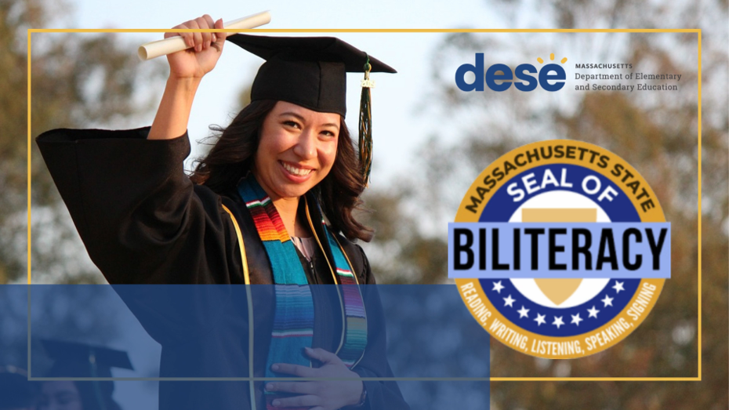
Massachusetts State Seal of Biliteracy
概述与获奖者反馈
点击此处观看视频，该视频概述了马萨诸塞州双语能力认证奖章的目的、要求和好处，以及获得此认证奖章的学生的反馈。

Slide 6
Massachusetts State Seal of Biliteracy
获得双语能力奖章的好处
获得双语能力奖章对于麻省的获奖者有许多好处，包括：
为学院和大学提供一种识别并认可申请者在语言方面具备高水平技能的方法。
学院和大学可能为具备高水平语言技能的申请者提供高级语言课程安排。
获得参加麻省教育教师资格考试（MTEL）的凭证。获奖者可以选择将该凭证用于沟通与文学MTEL考试、双语教育MTEL考试或世界语言MTEL考试之一。
让您的学院、大学或雇主知道您已获得麻省双语能力奖章，并询问他们您可以获得哪些好处！

Slide 7
Massachusetts State Seal of Biliteracy
参与的学院和大学
以下麻省的公立高等教育机构在其网站上为已获得双语能力奖章的学生提供学分：
名单还在不断增加。请查看麻省双语技能奖章网页，获取最新的参与学院和大学名单。
Bridgewater State University Bunker Hill Community College Cape Cod Community College Massachusetts Bay Community College Middlesex Community College Mount Wachusett Community College | North Shore Community College Northern Essex Community College Quinsigamond Community College Salem State University Worcester State University

Slide 8
Massachusetts State Seal of Biliteracy
申请条件
符合以下条件的学生均有资格申请，包括
英语学习者，
曾经的英语学习者，
族裔语言学习者/手语使用者，
来自以单一英语为母语的家庭，但在学校或社区中学习了世界语言的学生，
任何具备多语言技能的学生。
学生可以获得任何一种人类语言的双语能力奖章。
该语言不必是学校教授的语言之一。
学生可以获得多个多种语言的能力奖章。

Slide 9
Massachusetts State Seal of Biliteracy
获得奖章资格的条件：2019年至2025年毕业生
 | Student Criteria for the MA State Seal of Biliteracy | Student Criteria for the MA State Seal of Biliteracy with Distinction
毕业要求 | 满足所有毕业要求 | 满足所有毕业要求
英语要求 | 在10年级时的ELA MCAS考试中获得472分或更高的分数* | 在10年级时的ELA MCAS考试中获得501分或更高的分数*
世界语言要求 | 在经批准的世界语言评估中达到或超过中级高等水平的分数 | 在经批准的世界语言评估中达到或超过高级低等水平的分数
*请查看麻省双语能力奖章网页获取最新信息。.

Slide 10
Massachusetts State Seal of Biliteracy
获得奖章资格的条件：2026年及以后的毕业生
 | Student Criteria for the MA State Seal of Biliteracy | Student Criteria for the MA State Seal of Biliteracy with Distinction
毕业要求 | 满足所有毕业要求 | 满足所有毕业要求
英语要求 | 在10年级时的ELA MCAS考试中获得486分或更高的分数* | 待定
世界语言要求 | 在经批准的世界语言评估中达到或超过中级高等水平的分数 | 在经批准的世界语言评估中达到或超过高级低等水平的分数
*请查看麻省双语能力奖章网页获取最新信息。

Slide 11
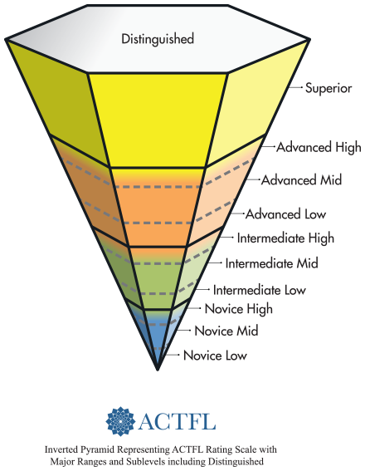
Massachusetts State Seal of Biliteracy
語言能力
Advanced Low MA State Seal of Biliteracy with Distinction
Advanced Low水平的语言使用者能够用段落长度的篇章叙述和描述过去、现在和未来的情况。Advanced Low水平的语言使用者能够通过提问和回答简单的问题来创建、展开、维持和结束简单对话。
Intermediate High MA State Seal of Biliteracy
Intermediate High水平的语言使用者能够对过去、现在和未来进行叙述和描述。他们能够成功地处理涉及工作、学校、娱乐、特定兴趣和能力领域的基本信息交流的简单任务和社交场景。他们还能够有效应对突发的语言情境。

Slide 12
Massachusetts State Seal of Biliteracy
如何准备达到世界语言的要求
您的语言非常宝贵！
如果您（或您的孩子）在家中使用或使用手语除英语以外的其他语言，请充分利用和练习您的语言技能：阅读、写作、听力和口语（对于美国手语：观看和使用手势）。
如果您（或您的孩子）正在学校学习除英语以外的其他语言，请尽早开始课程，并继续学习所有语言技能：阅读、写作、听力和口语（对于美国手语：观看和使用手势）。
如果您（或您的孩子）在其他学校、州或国家已经参加过语言评估，请与您的学校分享官方报告。

Slide 13
Massachusetts State Seal of Biliteracy
在你的学校开始
步骤：
与你的世界语言老师、英语作为第二语言的（ESL）老师、学校管理员或指导员交谈，告诉他们你有兴趣获得双语能力奖章。
如果你的学校还没有这个计划，请将麻省双语能力奖章的网页与世界语言老师、英语作为第二语言的（ESL）老师、学校管理员、指导员或英语语言学习与发展家长顾问委员会共享，以帮助你的学校开始这个计划。

Slide 14
Massachusetts State Seal of Biliteracy
常见问题解答
[DESE PARENT RESOURCE DOCUMENT]

Slide 15
谢谢您!
学校网页: [YOUR SCHOOL’S WEBPAGE]
邮件: [PRESENTER’S EMAIL]

